Slide 1

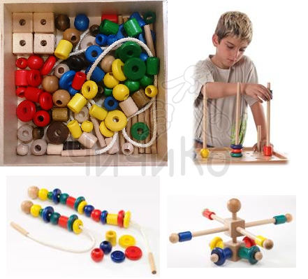
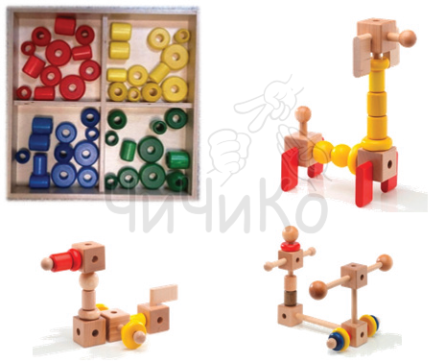
Муниципальное автономное дошкольное
образовательное учреждение «Детский сад комбинированного вида
№ 4 «Солнышко»
Использование игрового комплекта
PERTRA для развития познавательной
деятельности у детей
дошкольного возраста с ОВЗ
Составитель: Педагог-психолог IКК
Шалапугина Г.И.
Декабрь 2020

Slide 2
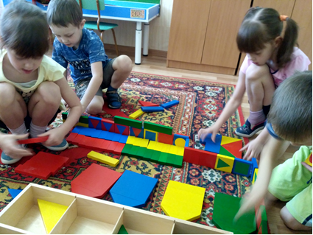
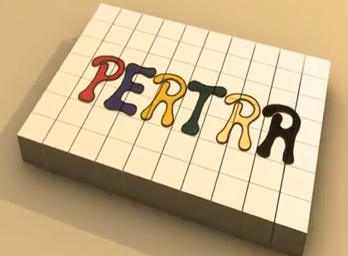
«Скажи мне – и я забуду, покажи мне –
и я, может быть, запомню, позволь мне
сделать самому – и тогда я постигну.»
Конфуций

Slide 3
Актуальность
Задачи ФГОС ДО – п. 1.6.
(п. 6) «развитие интеллектуальных качеств, инициативности, самостоятельности и ответственности ребенка, формирования предпосылок учебной деятельности».
Теоретическое обоснование
Концепция М. Фростиг - движение и восприятие являются основными механизмами в развитии ребенка.
Положение П.Я Гальперина о поэтапном формировании внутренних умственных действий.
Положение Л. А. Венгера о роли наглядного моделирования в формировании приемов опосредования и в развитии общих умственных способностей.
Комплект «Пертра» является модифицированным и адаптирован с учетом особенностей развития детей.
Основным условием для развития познавательной сферы детей с ОВЗ является творческая, эмоциональная атмосфера, раскрепощающая детей в игре.

Slide 4
Преимущества развивающего набора «Пертра»
Набор удобен в использовании и хранении. Все элементы комплекта имеют свое четкое место, легко готовятся к работе и убираются по окончании.
Все части набора сделаны из натуральных материалов, не имеют опасных для здоровья веществ, обладают позитивными кинестетическими свойствами.
Детали набора окрашены яркой, стойкой и абсолютно безопасной краской. Самое активное использование набора не оставляет следов на его элементах, даже после 5-6 лет эксплуатации.
К стандартному перечню кейсов, производитель регулярно добавляет обновления, которые без проблем можно заказать дополнительно.
Гарантия изготовителя. Все детали набора производятся в Германии, компанией, которая является специалистом в создании и реализации эффективных обучающих, коррекционных и реабилитационных продуктов.

Slide 5
Цель и задачи
Цель: создание условий для развития и коррекции познавательной сферы, мелкой моторики рук и пальцев, основных психических процессов у детей дошкольного возраста, в том числе с ОВЗ
Задачи:
формирование произвольности психических процессов;
коррекция развития мыслительных операций;
формирование сенсорных навыков и эталонов
(развитие восприятия цвета, формы, величины);
коррекция развития коммуникативных навыков
и партнерского общения;
формирование познавательной мотивации.

Slide 6
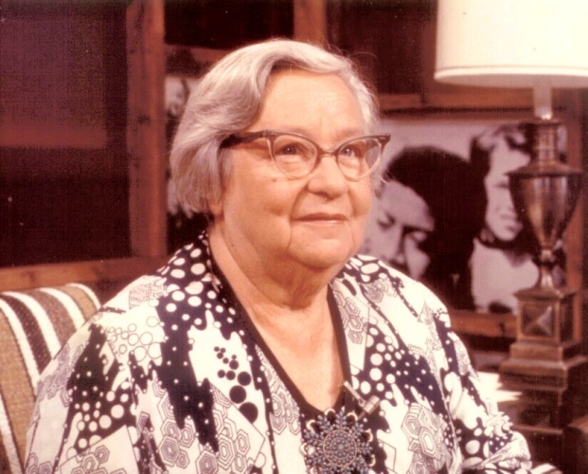
PERTRA
Название происходит от совмещения начальных букв слов perception (восприятие) – PER training (упражнение) – TRA дословно означает тренировка восприятия.
Игровой комплект «Пертра» разработан австрийским педагогом Марианной Фростиг (1906 – 1985 г.), основателем «Центра педагогической терапии Марианны Фростиг».
Методический комплект смоделирован согласно концепции творческого формирования, как ребенка, так и самого педагога, предназначен для развития и коррекции детей дошкольного, младшего, среднего школьного возраста, а так же для работы с детьми с ОВЗ.

Slide 7
Этапы ознакомления с игровым содержанием набора PERTRA
Изучение каждой детали набора
Выделение формы
предмета
Выделение поверхности
предмета
Рассмотреть
элементы каждой
детали
Изучение совместимости деталей из одного набора
Сравнение
деталей-фигур
по сенсорным
признакам
Классификация деталей-фигур по различным основаниям
Задание на отбор деталей-фигур с определенными признаками
Освоение
принципа работы
с комплектом
Изучение совместимости деталей из разных наборов
Использование полученного опыта, целенаправленная работа с комплектом

Slide 8
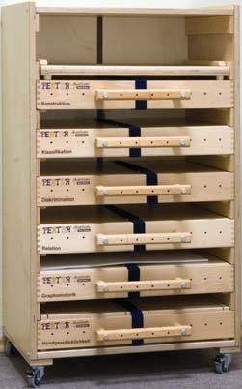
Состав комплекта
В состав этого комплекта входят:
семь наборов игровых средств в чемоданах, в каждом чемодане от 100 до 1000 деталей;
две платформы-основания на 40 и 280 отверстий, для выполнения игровых задач учениками;
мобильный стеллаж для хранения чемоданов;
методические пособия, рекомендации к обучению.

Slide 9
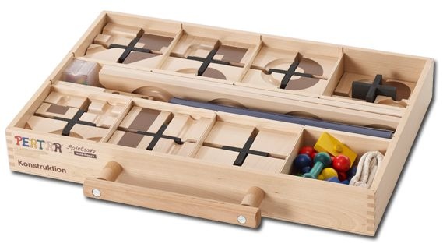
Игровой набор 1 Konstruktion
«Пространство на плоскости»
Цели работы:
• Развитие пространственных представлений.
• Формирование графомоторных навыков, подготовка
к обучению письму.
• Знакомство с различными видами линий.
• Развитие концентрации внимания.

Slide 10
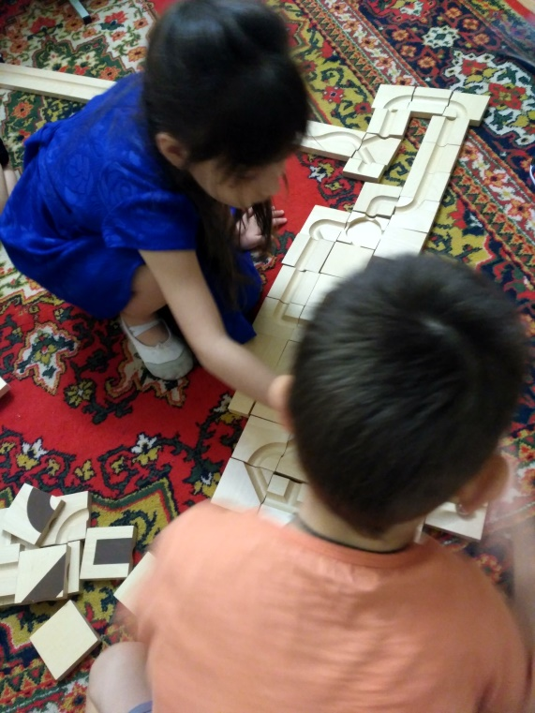
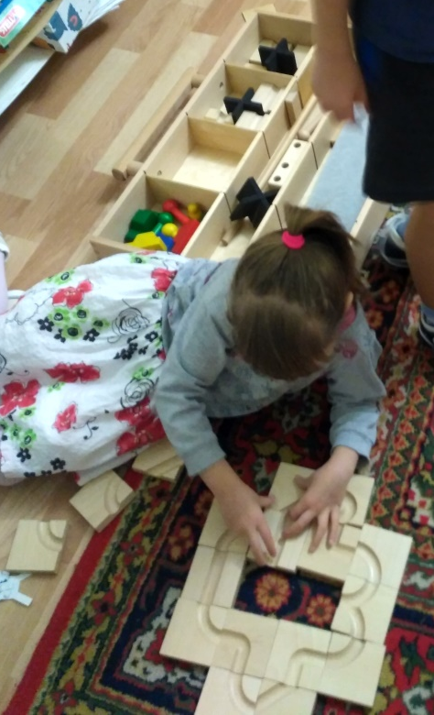
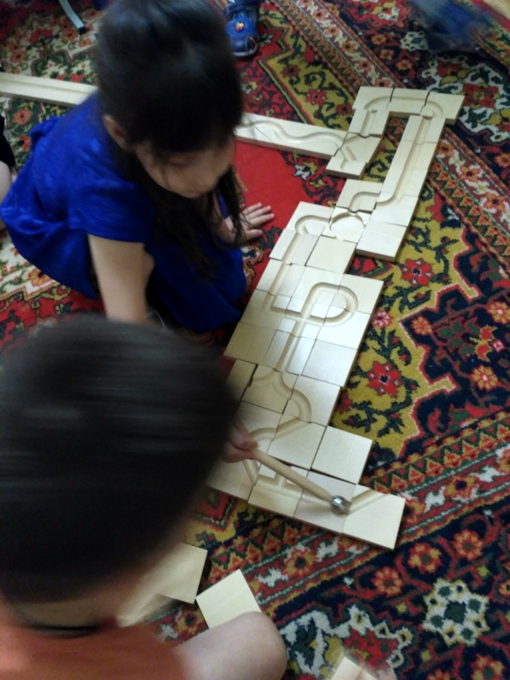
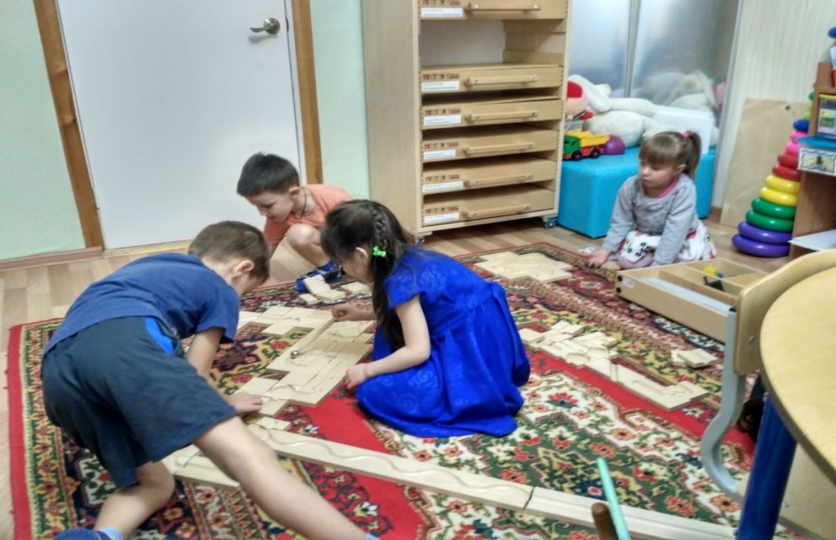

Slide 11
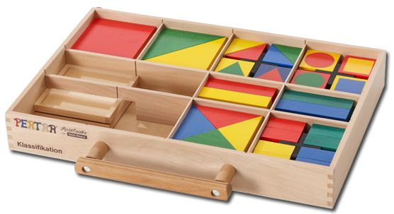
Игровой набор 2 Klassifikation
«Упорядочение элементов»
• Восприятие фигур и форм.
• Формирование представлений о тождестве и симметрии.
• Формирование способности к классификации.
• Формирование представления о пространственных отношениях («лево и право», «верх и низ»).
• Развитие математических навыков (усвоение понятий
«больше и меньше», «столько же», представления о
количестве).
• Развитие пространственных отношений.
Цели работы:

Slide 12
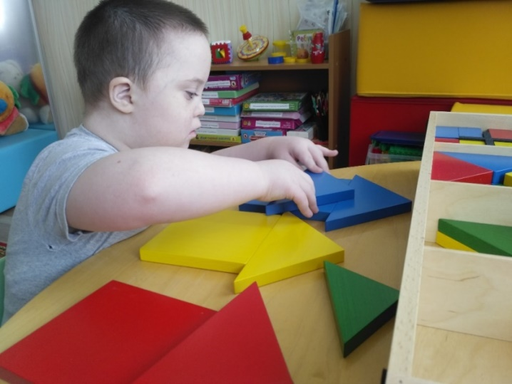
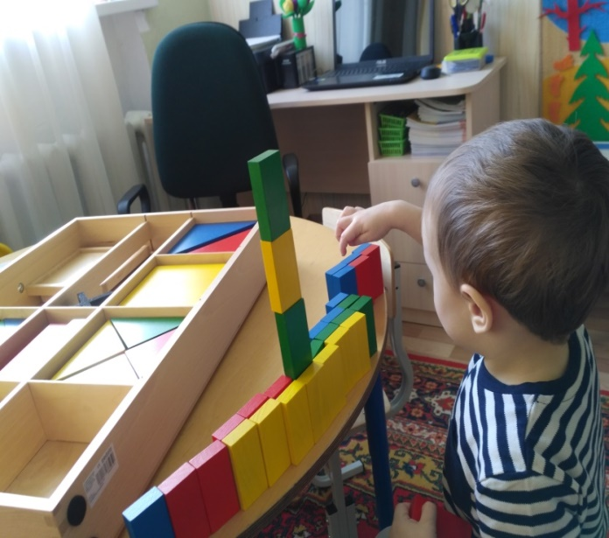
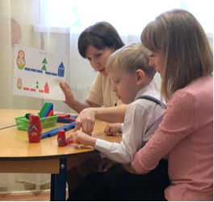
Занятия с набором способствуют развитию:
• представлений о форме, размере, цвете
• умения соотносить размеры предметов зрительно
• способности к классификации
•координации глаз-рука.

Slide 13
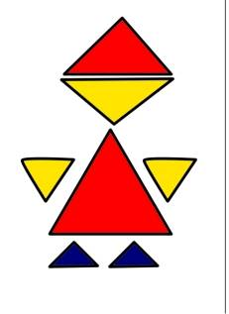
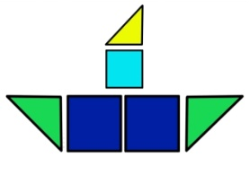
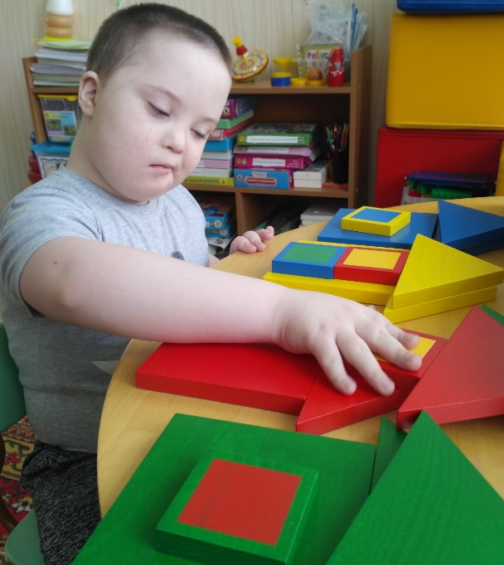
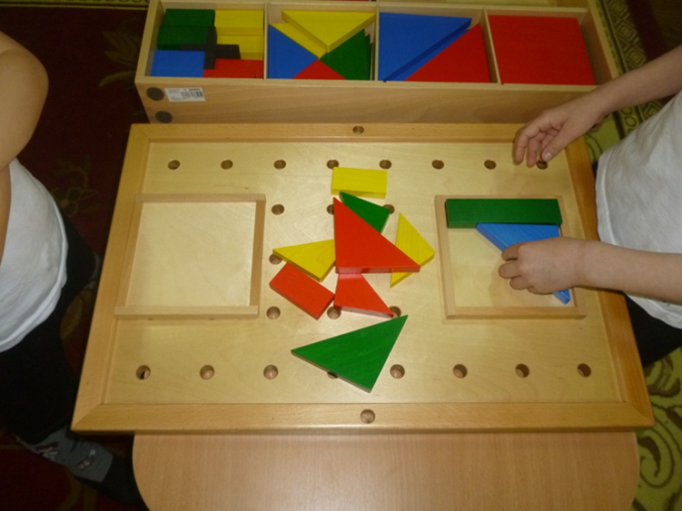
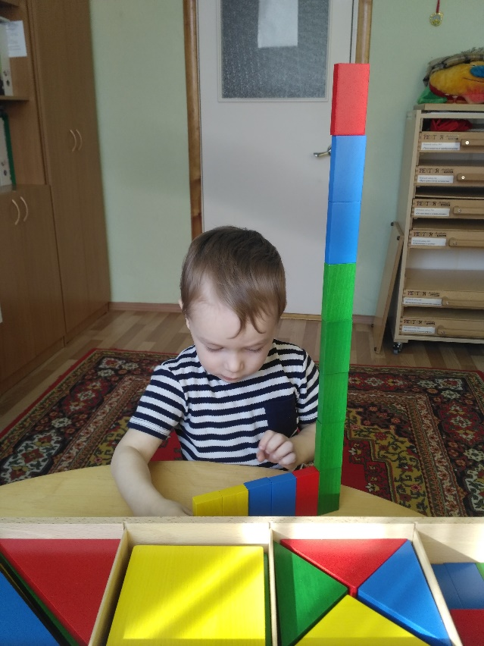
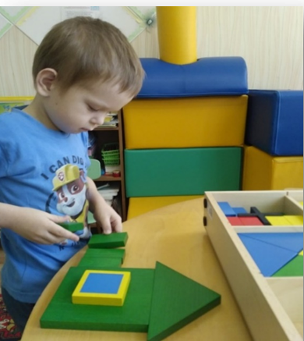
Геометрические превращения

Slide 14
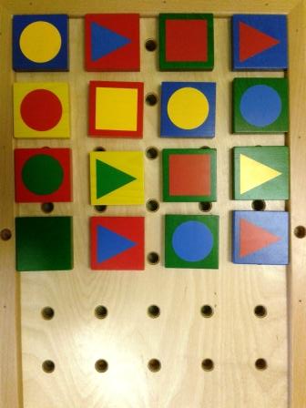
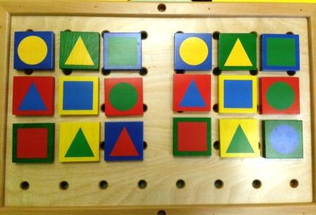
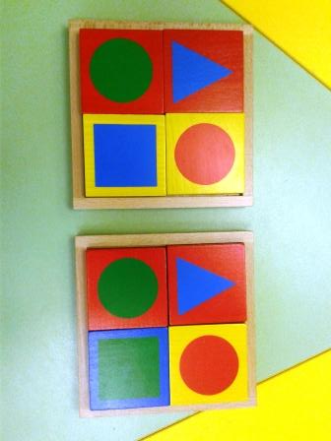
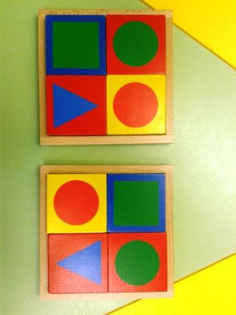
Игры – логические задачи
Игра «Четвертый лишний»
Игра «Найди различия»
Игра «Найди отличие и исправь»

Slide 15
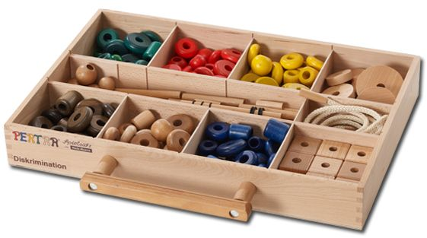
Игровой набор 3 Diskrimination
«Одинаковое и разное»
• Восприятие формы и цвета.
• Соотнесение и сравнение.
• Развитие способности к классификации.
• Развитие координации «глаз - рука»
• Формирование содружественных движений обеих рук.
• Развитие способности к копированию и воспроизведению
Цель работы:

Slide 16
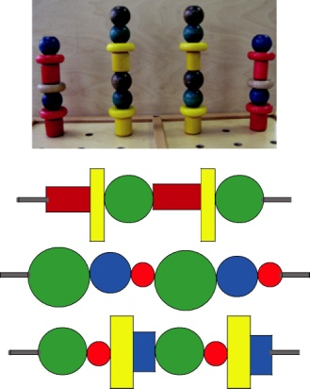
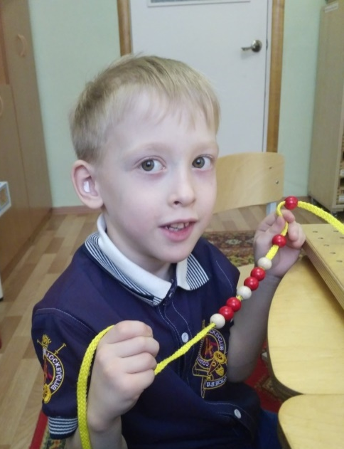
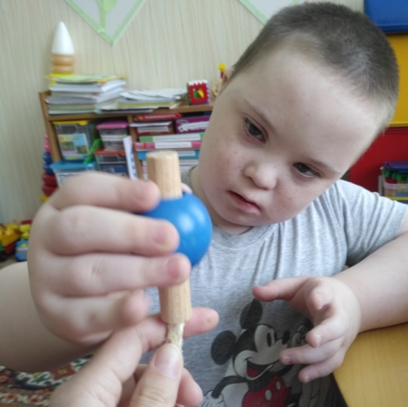
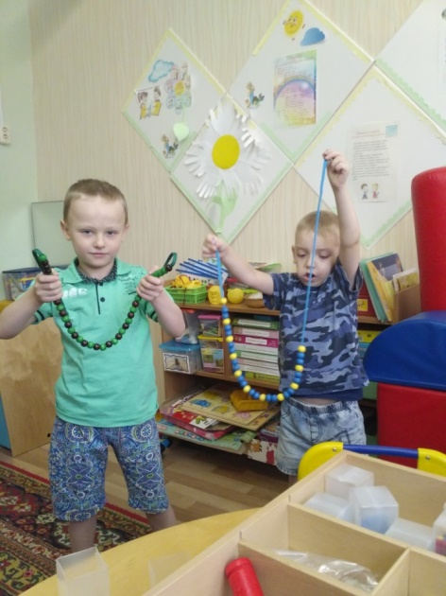
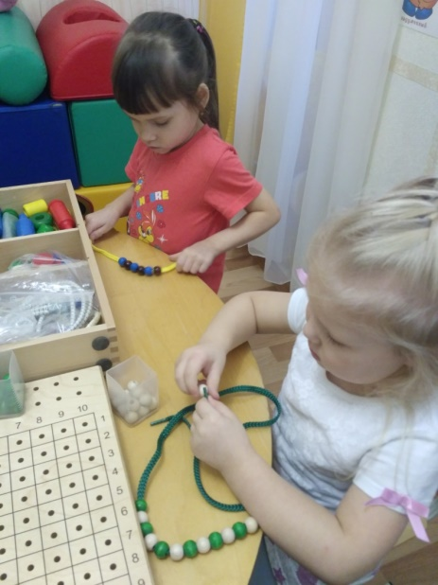
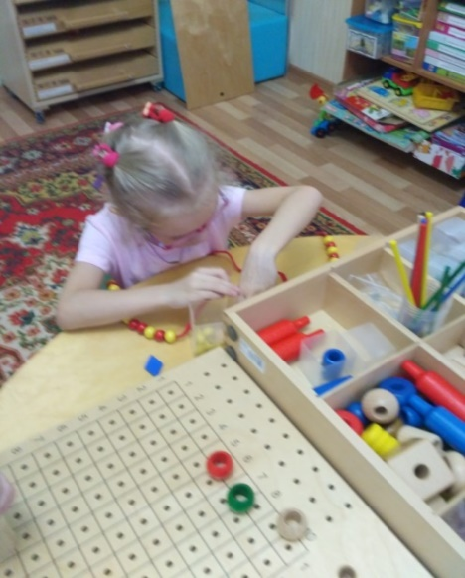
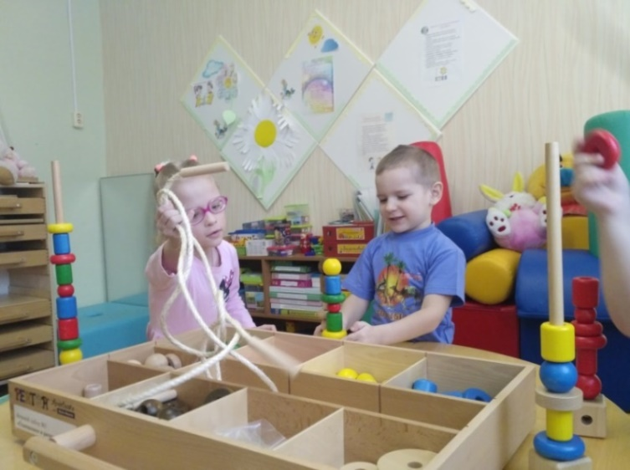
Игра «Собери бусы» (по замыслу)

Slide 17
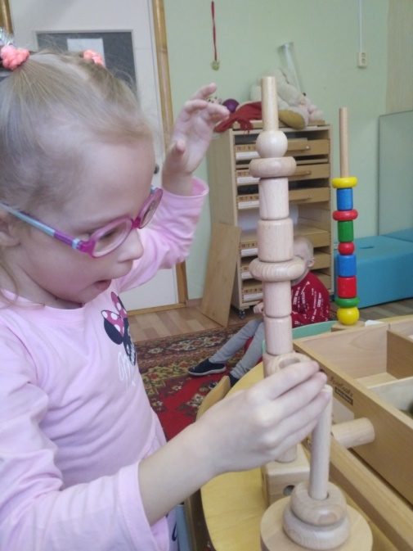
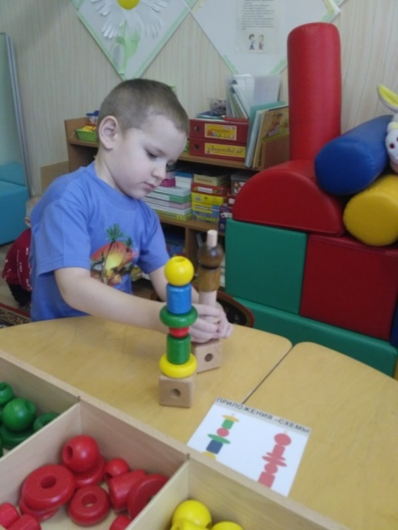
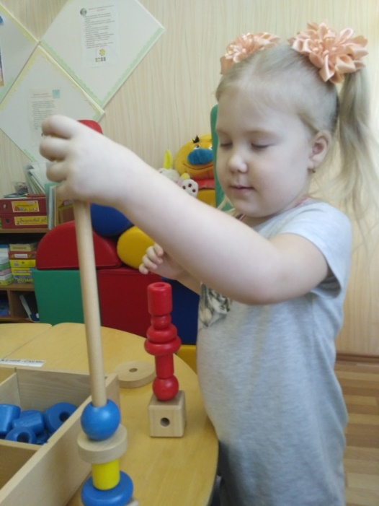
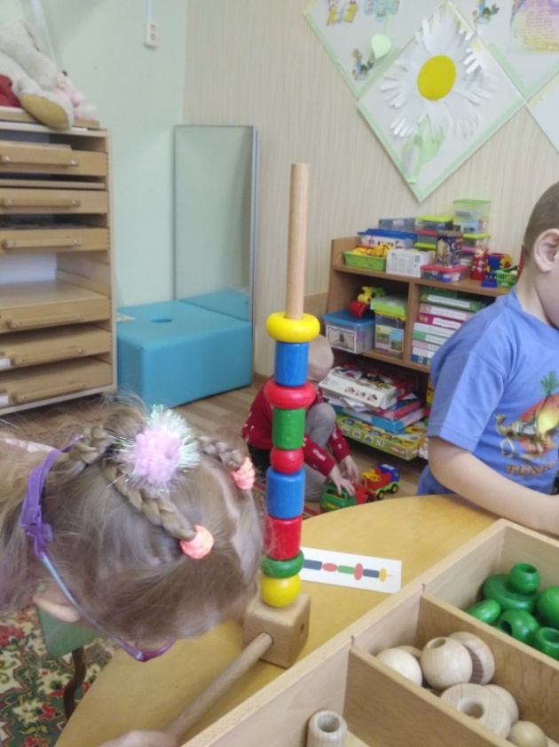
Игра «Цветные пирамидки» (по схеме, своему замыслу)

Slide 18
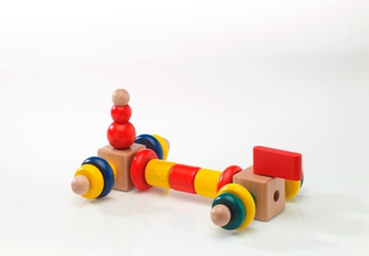
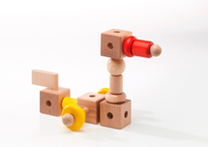
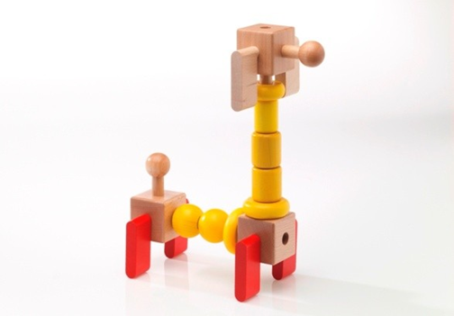
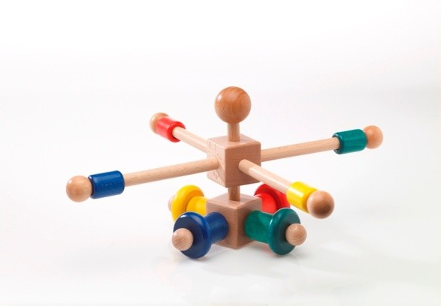
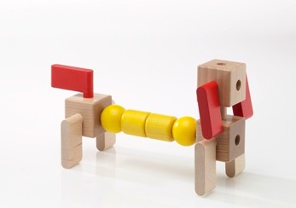
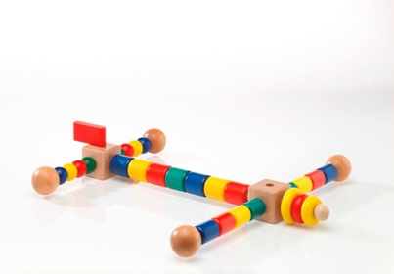
Несуществующее животное и фантазийные конструкции

Slide 19
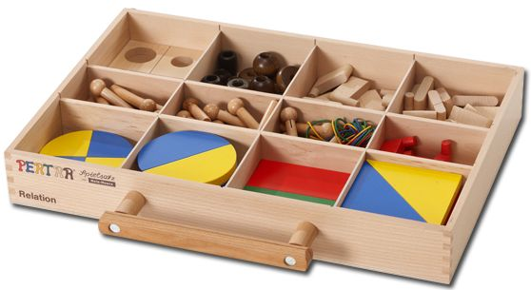
Игровой набор 4 Relation
«Пространство и преобразования»
• Формирование представлений о форме.
• Развитие понимания пространственных отношений.
• Развитие координации движений пальцев.
• Формирование представлений о соотношениях.
Цель работы:

Slide 20
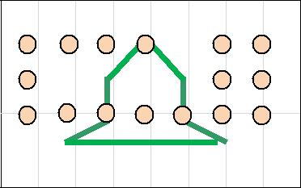
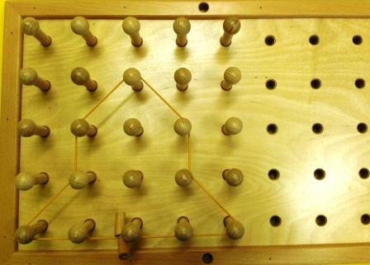
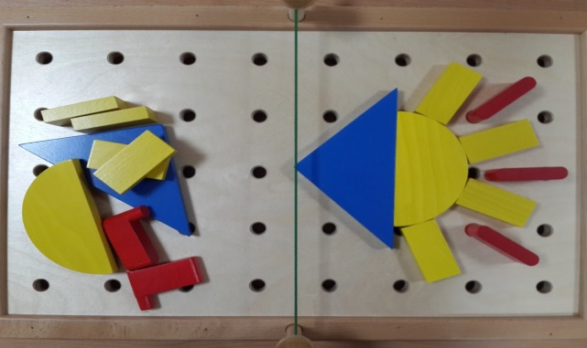
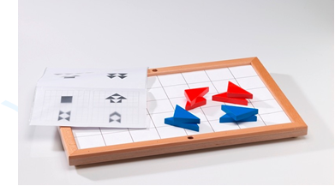
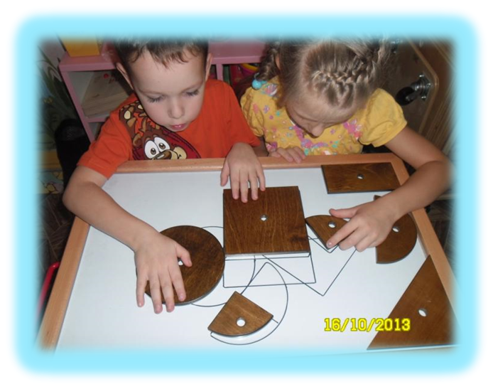
Волшебные веревочки
Повтори фигуру

Slide 21
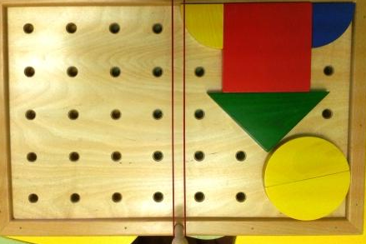



Лабиринт, графический диктант
Часть и целое
Лабиринт

Slide 22

Игровой набор 5 Grafomotorik
«От каракуль к каллиграфии»
• Развитие пространственных представлений.
• Формирование графомоторных навыков,
подготовка к обучению письму.
• Развитие концентрации внимания.
Цель набора:

Slide 23









Дорожка для друга, прямые и изогнутые улицы
Упражнение: «Собери букву по образцу»

Slide 24





Дорожка для друга, прямые и изогнутые улицы

Slide 25

Игровой набор 6 Нandgeschiklichkeit
«От хватания к схватыванию»
• Развитие мелкой моторики.
• Развитие дифференцированных хватательных движений.
• Формирование представлений о числе.
• Формирование навыков дозирования усилия и модуляции движений, необходимых для освоения письма.
• Развитие навыков счета и классификации.
Цели работы:

Slide 26




Игровое упражнение «Сложный узор»

Slide 27

Игровой набор 7 Mathematik
«Начальные математические умения»
• Формированию представлений о числе, множестве, составе
числа.
• Развитию навыков сравнения и классификации.
• Развитию математических навыков (пересчет, выполнение
вычислений, определение количества).
• Формированию представлений об цифрах.
Занятия с набором
способствуют:

Slide 28











Числа, состав числа
Собери цифру по образцу

Slide 29



Упражнение «Выстрой башенку из числа»

Slide 30



Упражнение «Собери цифру»

Slide 31



Доски - основы
На поверхности доски-основы можно укладывать любые детали, достраивать начатые узоры, повторять узоры, созданные другим ребенком или педагогом, или составлять их зеркальное изображение.
Основа может располагаться на большом столе или прямо на ковровом покрытии на полу. Используется также в качестве крышки для чемодана (кофра).

Slide 32
ИСПОЛЬЗОВАНИЕ ИГРОВОГО КОМПЛЕКТА ПЕРТРА ПОЗВОЛЯЕТ:
ОРГАНИЗОВАТЬ ЗАНЯТИЯ С ДЕТЬМИ С УЧЁТОМ СВОЕОБРАЗИЯ ПОЗНАВАТЕЛЬНЫХ ПРОЦЕССОВ КАЖДОГО РЕБЕНКА;
ФОРМИРОВАТЬ У ДЕТЕЙ КОМПЕНСАТОРНЫЕ СПОСОБЫ ОРИЕНТАЦИИ НА ОСНОВЕ АКТИВИЗАЦИИ СОХРАННЫХ АНАЛИЗАТОРОВ, МЫШЛЕНИЯ, РЕЧИ, ПАМЯТИ;
ФОРМИРОВАТЬ ИНДИВИДУАЛЬНЫЕ ПРОГРАММЫ РАЗВИТИЯ И КОРРЕКЦИИ КАЖДОГО РЕБЕНКА;
ОРГАНИЗОВАТЬ КОРРЕКЦИОННЫЕ ИГРОВЫЕ СИТУАЦИИ КАК ОПТИМАЛЬНОЕ ПСИХОЛОГО-ПЕДАГОГИЧЕСКОЕ СРЕДСТВО, ПОЗВОЛЯЮЩЕЕ ВСЕСТОРОННЕ ВЛИЯТЬ НА РАЗВИТИЕ ДЕТЕЙ С ОГРАНИЧЕННЫМИ ВОЗМОЖНОСТЯМИ ЗДОРОВЬЯ;
ОБЕСПЕЧИТЬ УСПЕШНОСТЬ СОЦИАЛЬНОЙ АДАПТАЦИИ И РЕАБИЛИТАЦИИ ДЕТЕЙ С ПРОБЛЕМАМИ В РАЗВИТИИ.
Дети с ОВЗ требуют наибольшего внимания, из-за особенностей нарушений, социальных условий жизни, воспитания. Все игры, упражнения, занятия строятся с учетом индивидуальных особенностей каждого ребенка. Методический комплект «Пертра» отличный помошник для педагога в работе с детьми.

Slide 33


Методическое обеспечение комплекта

